Slide 1
Тема урока: «Химические уравнения. Закон сохранения массы веществ.»
Реакции соединения и разложения.
Учитель Комарова К. А.

Slide 2
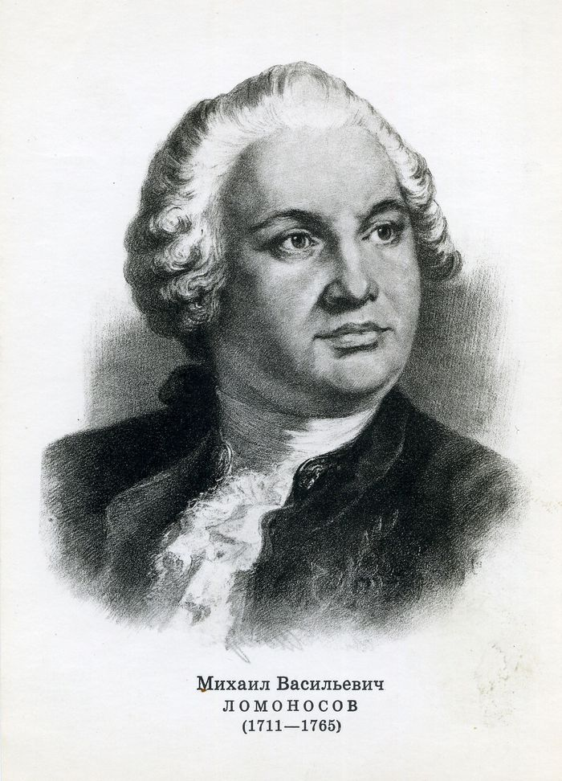
Закон сохранения массы веществ(ЗСМВ)
Закон сохранения массы веществ теоретически был описан в 1748 году, а экспериментально подтверждён в 1756 году русским ученым М.В. Ломоносовым.

Slide 3
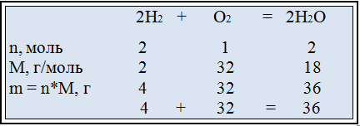
Масса веществ, вступивших в реакцию, равна массе веществ, получившихся в результате её.

Slide 4
Химические уравнения
Условная запись химических реакций с помощью химических формул и математических знаков:
H2 + Cl2 = 2HCl
Fe + 2HCl = FeCl2 + H2
2Ca + O2 = 2CaO

Slide 5
Как составлять химические уравнения
1) В левой части уравнения пишут формулы веществ, которые вступают в химическую реакцию. Молекулы простых газообразных веществ и галогенов состоят из 2-х атомов:
P + O2

Slide 6
2) В правой части после знака равенства пишут формулы веществ, образующихся в результате химической реакции:
P + O2 = P2O5

Slide 7
3) В левой и правой части добавляют одинаковое число атомов (ЗСМВ), расставляя коэффициенты перед химическими формулами:
P + 5O2 = P2O5
P + 5O2 = 2P2O5
4P + 5O2 = 2P2O5

Slide 8
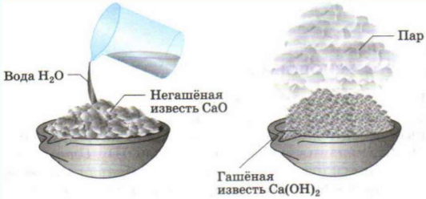
Реакции соединения
Реакция, в результате которой из одного или нескольких исходных веществ образуется одно новое сложное вещество.
Схема:
A + B = AB
Пример:
CaO + H2O = Ca(OH)2

Slide 9
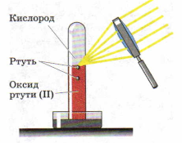
Реакции разложения
Реакция, в результате которой из одного сложного вещества образуются два или более новых вещества.
Общая схема:
AB = A + B
Пример:
2HgO = 2Hg + O2

Slide 10
Спасибо за внимание!!!

